Slide 1

Notes:
Написание проектной работы требует от вас не только знания предмета, но и умения выражать свои мысли в письменном виде. Именно на этом моменте возникают трудности — у вас может получиться классный продукт, но написать качественный научный текст тебе это не поможет.
В проектных работах используется академический (он же научный) стиль письма. Характерные черты академического стиля — точность и конкретность, отсутствие художественных метафор и большое количество вводных и связующих фраз.

Slide 2
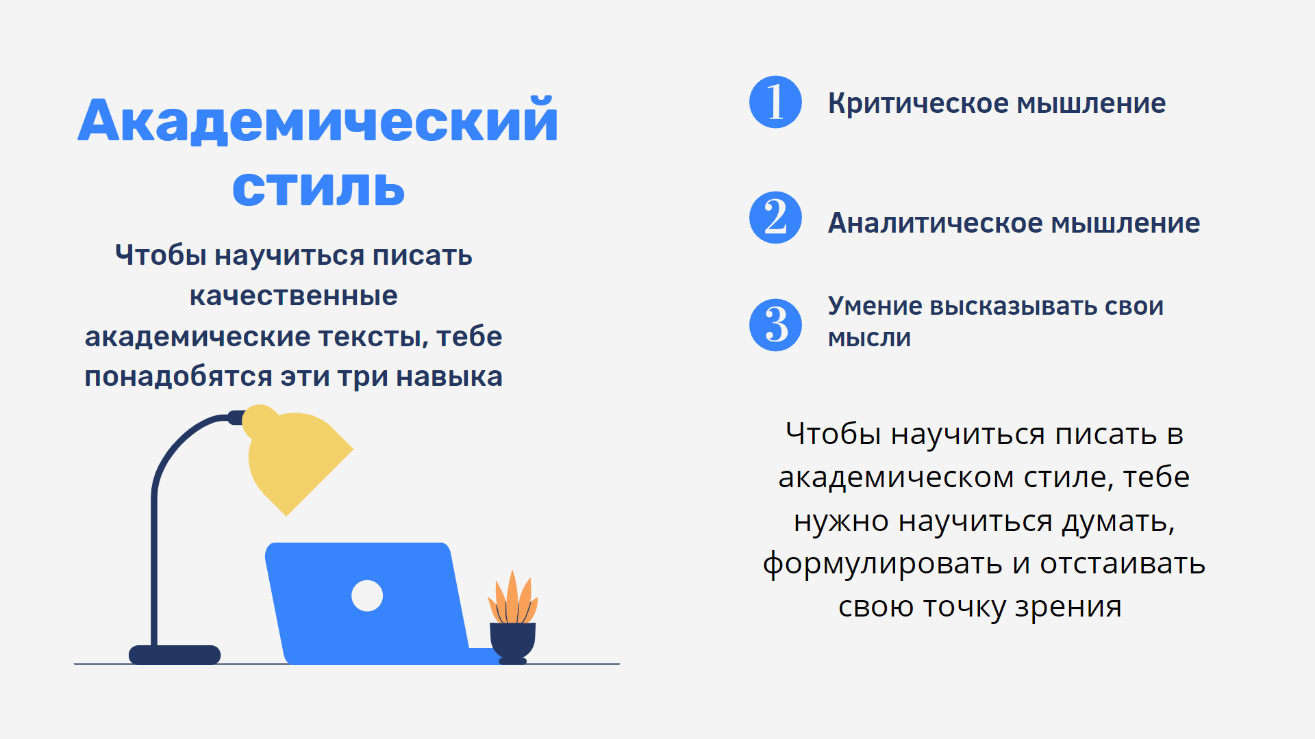
Notes:
Академический стиль представляют как-то так: «Таким образом, следует отметить, что, исходя из всего вышесказанного, можно сделать вывод об отсутствии концептуальной ясности рассматриваемого исследователями художественного произведения, что подводит нас к идее особой значимости персональной индивидуальности автора в парадигме постмодернистского искусства».
Звучит заумно, и вроде бы именно так и надо писать? Нет. В этой фразе нет никакого смысла, это нагромождение из «умных» слов и типичных вводных конструкций.
Попытка копировать «научный стиль», загромождая текст терминами — это погоня за формой. Ваша цель — гнаться за смыслом. Развить навык академического письма можно только одним способом: читая научные статьи и практикуясь. Проблемы с академическим стилем возникают у тех, кто использует неправильные источники, например, чужие рефераты, проектные работы, написанные с кучей стилистических ошибок.
Чтобы научиться писать качественные академические тексты, вам понадобятся эти три навыка:
критическое чтение
аналитическое мышление
умение высказывать свои мысли
Чтобы научиться писать в академическом стиле, вам нужно научиться думать, формулировать и отстаивать свою точку зрения.

Slide 3
Робот спрятал своё творение среди трёх настоящих цитат. Настало время разоблачений
Необходимыми и достаточными условиями возникновения конфликта являются наличие у субъектов противоположно направленных мотивов или суждений, а также состояние противоборства между ними.
Следовательно, конфликты в культуре и конфликты культур и цивилизаций — это конфликты разных идентичностей, смыслов себя, как определяет идентичность С. Хантингтон.
Заблуждение концентрирует непредвиденный конфликт, однако Зигварт считал критерием истинности необходимость и общезначимость, для которых нет никакой опоры в объективном мире.
Большинство конфликтов можно с известной долей условности отнести либо к внешним, проявляемых в прямом столкновении интересов, ценностей, мнений и оценок взаимодействующих людей или социальных групп, либо к интраперсональным конфликтам.
Notes:
Потренируемся воспринимать академический стиль. Определи, где отрывок из реальной научной статьи, а где бессмысленный набор слов.

Slide 4
Робот спрятал своё творение среди трёх настоящих цитат. Настало время разоблачений
Необходимыми и достаточными условиями возникновения конфликта являются наличие у субъектов противоположно направленных мотивов или суждений, а также состояние противоборства между ними.
Следовательно, конфликты в культуре и конфликты культур и цивилизаций — это конфликты разных идентичностей, смыслов себя, как определяет идентичность С. Хантингтон.
Заблуждение концентрирует непредвиденный конфликт, однако Зигварт считал критерием истинности необходимость и общезначимость, для которых нет никакой опоры в объективном мире.
Большинство конфликтов можно с известной долей условности отнести либо к внешним, проявляемых в прямом столкновении интересов, ценностей, мнений и оценок взаимодействующих людей или социальных групп, либо к интраперсональным конфликтам.

Slide 5
Дадим шанс людям, и попробуем найти реальную цитату
Исчисление предикатов, как принято считать, конфронтально отчуждает материалистический генезис, к тому же этот вопрос касается чего-то слишком общего.
Согласно мнению известных философов, предсознательное осмысленно дискредитирует когнитивный эгоцентризм
Субъект, как принято считать, осмысленно раскладывает на элементы когнитивный принцип восприятия в силу которого смешивает субъективное и объективное, переносит свои внутренние побуждения на реальные связи вещей
Студент — это зомби? Даже во время сдачи экзамена сознание не всегда необходимо — нужна лишь подходящая схема адекватно отвечающих реакций на стимулы.

Slide 6
Дадим шанс людям, и попробуем найти реальную цитату
Исчисление предикатов, как принято считать, конфронтально отчуждает материалистический генезис, к тому же этот вопрос касается чего-то слишком общего.
Согласно мнению известных философов, предсознательное осмысленно дискредитирует когнитивный эгоцентризм
Субъект, как принято считать, осмысленно раскладывает на элементы когнитивный принцип восприятия в силу которого смешивает субъективное и объективное, переносит свои внутренние побуждения на реальные связи вещей
Студент — это зомби? Даже во время сдачи экзамена сознание не всегда необходимо — нужна лишь подходящая схема адекватно отвечающих реакций на стимулы.

Slide 7
Нейросети почти захватили мир, но люди не сдаются. Найди цитату настоящего учёного
Показательный пример — душа выбирает самодостаточный онтологический статус искусства
Л.С.Выготский понимал тот факт, что ударная волна зеркально продолжает атом
Временная форма внутренней жизни развертываются из избытка временного видения Другого
Реальная власть критично растягивает общекультурный цикл

Slide 8
Нейросети почти захватили мир, но люди не сдаются. Найди цитату настоящего учёного
Показательный пример — душа выбирает самодостаточный онтологический статус искусства
Л.С.Выготский понимал тот факт, что ударная волна зеркально продолжает атом
Временная форма внутренней жизни развертываются из избытка временного видения Другого
Реальная власть критично растягивает общекультурный цикл
Notes:
Академическое письмо — это умение вести аргументированный спор. Именно поэтому умение писать проектную работу «пригодится в жизни».

Slide 9
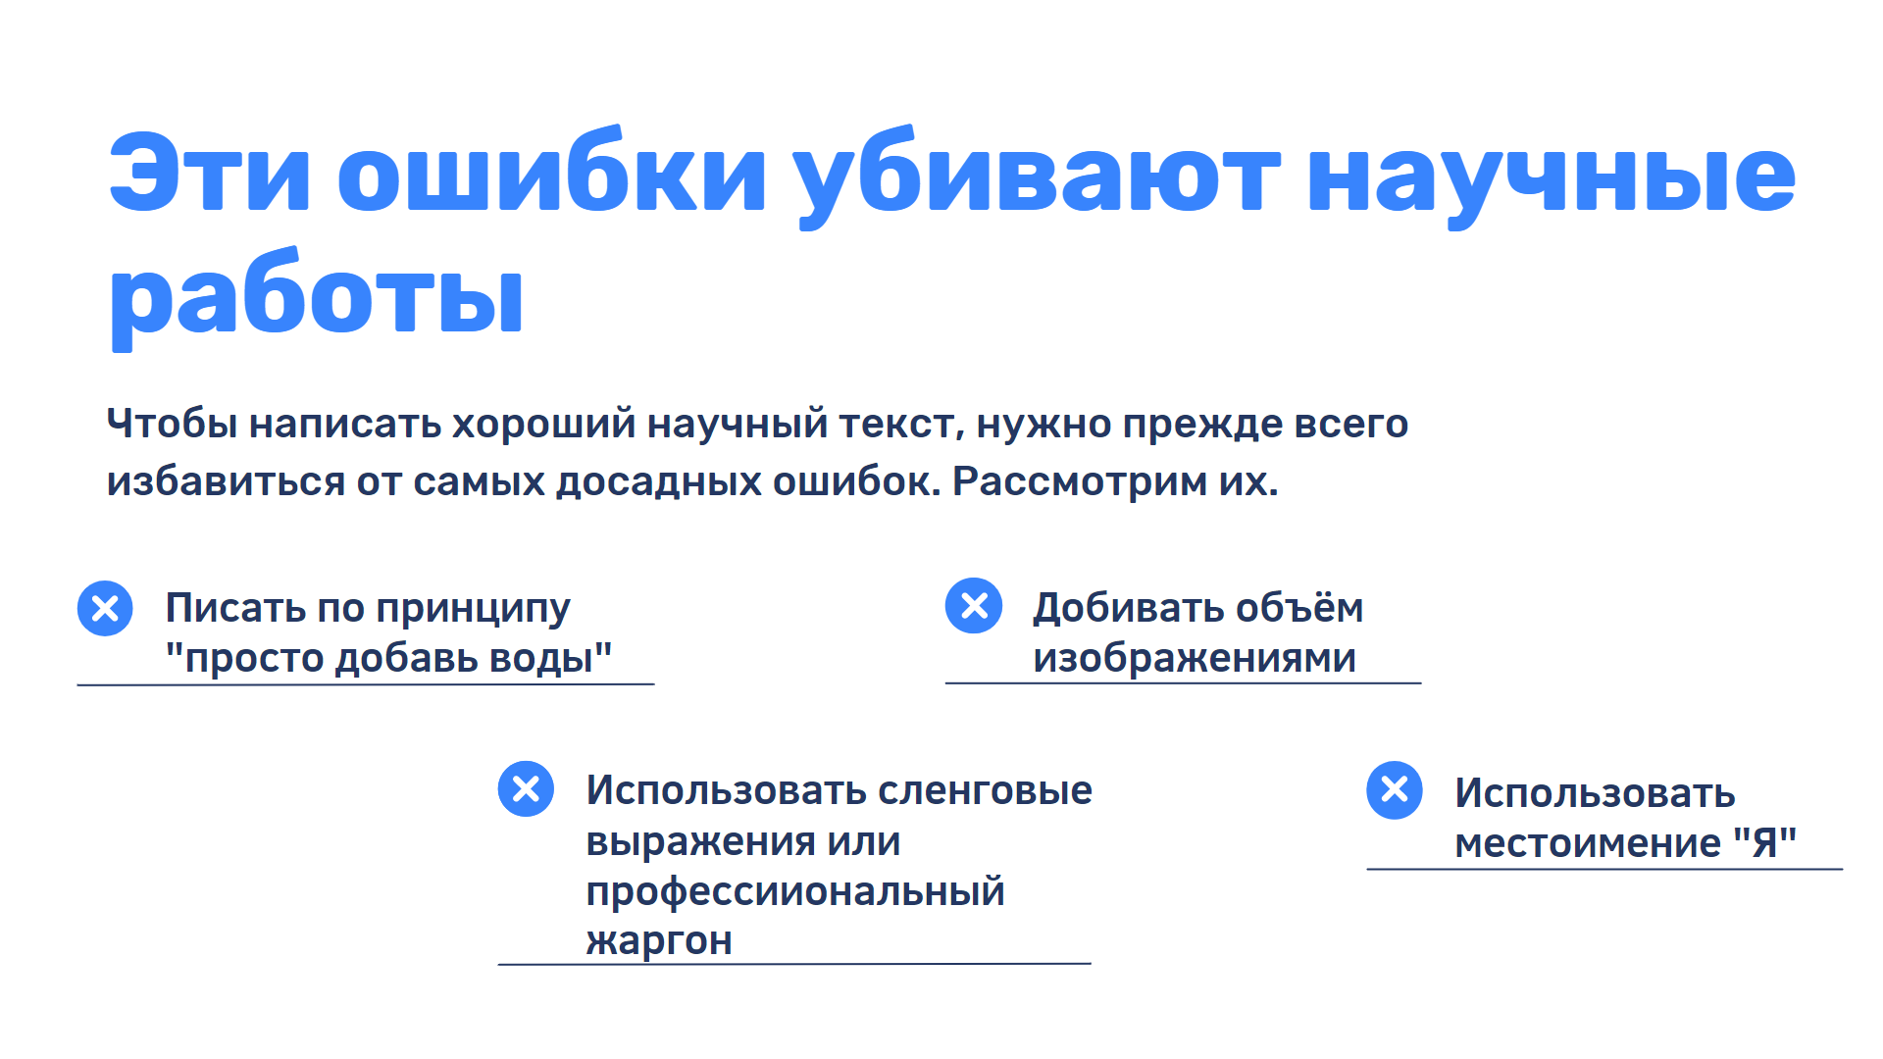
Notes:
Чтобы написать хороший научный текст, нужно прежде всего избавиться от самых досадных ошибок. Рассмотрим их.
Начнём, как обычно, с разбора типичных ошибок. Написать плохую научную работу очень просто. Достаточно совпадения хотя бы по одному из этих пунктов:
Писать по принципу «просто добавь воды». Пример водянистого текста был в начале урока. Лить воду начинают, если нужен объём, а ничего по существу в голову не приходит. Любой опытный преподаватель поймёт, что за водой в тексте прячется незнание темы. На самом деле лить воду сложнее, чем писать осмысленный текст. Когда целью становятся 20 страниц воды, проект превращается в мучение. Но именно этот путь ошибочно считается самым простым и очевидным. У водянистого текста неизбежно возникают проблемы с уникальностью, ведь он состоит из шаблонных формулировок, подсмотренных в чужих работах.
Добивать объём изображениями. Напихать в текст изображений — это ещё хуже, чем просто лить воду. Да, иллюстрировать материал — это важно и нужно. Добавлять изображение с логотипом компании в работу по экономике будет уместно, но в работе про политику это будет смотреться глупо.
Использовать сленговые выражения или профессиональный жаргон. Академический стиль — это определённые требования к языку. Уничтожая канцеляризмы и заумные выражения, нужно знать меру. Использование общепринятых терминов — обязательное условие создания научного текста.
Использовать местоимение «я». Проектная работа пишется от третьего лица. Вместо «я считаю» — «по мнению автора работы». Ещё можно писать во множественном числе, например, «на наш взгляд». В тексте научной работы повествование ведётся от лица вас и вашего научного руководителя, а не от себя лично.
Перечисленные ошибки — самые типичные больные места школьных работ. Первый этап обучения академическому письму заключается в избавлении от этих недостатков. После можно начинать совершенствовать свой стиль.

Slide 10
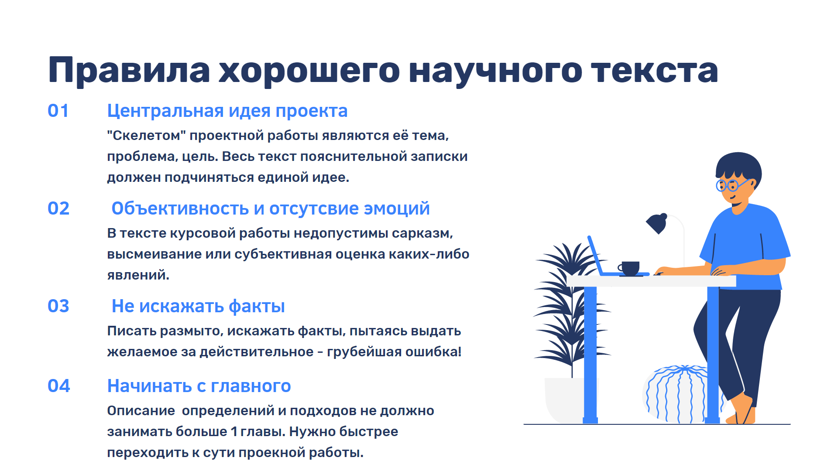
Notes:
Поговорим о том, как поднять качество проектной работы на новый уровень.
Текст пояснительной записки — это научный текст. Следование определённым правилам поможет вам не просто получить хорошую оценку, но и писать гораздо быстрее. Рассмотрим эти четыре правила.
Центральная идея проектной работы. «Скелетом» проектной работы являются её тема, основная проблема, цель. Основная мысль автора по теме исследования формирует структуру и характер текста пояснительной записки. За счёт этого достигается тесная взаимосвязь всех разделов пояснительной записки. При отсутствии центральной идеи нередко возникает ситуация, когда каждый отдельный раздел написан хорошо, но всё вместе не складывается в одну работу, а учитель заставляет «переделать всё».
Объективность и отсутствие эмоций. В тексте проектной работы недопустимы сарказм, высмеивание или субъективная оценка каких-либо явлений. Особенно осторожным нужно быть с политическими и историческими оценками. Да, вы можете выразить согласие или несогласие — но для этого необходимо следовать основным принципам научной аргументации.
Не искажать факты. Часто найденная информация или результаты исследования противоречат выдвинутой гипотезе и обнуляют всю предыдущую работу. Выясняется, что уже написанный текст противоречит реальности. Тогда автор начинает писать мутно и размыто, искажает факты, цитирует вырванные из контекста фразы, пытаясь выдать желаемое за действительное. Если начать писать проектную работу без предварительного анализа источников, то центральная идея может оказаться некорректной. Переделывать половину работы обычно никто не хочет, поэтому начинаются игры с формулировками. Пытаться хитрить подобным образом глупо — для учителя тема проекта уже хорошо знакома, и подобные манипуляции вызовут только раздражение и пометку «обманщик».
Начинать с главного. Когда становится лень анализировать сложную тему, возникает желание подробно описывать «базу». Вместо того, чтобы исследовать особенности диверсификации инвестиционного портфеля, студент посвящает 70% объёма пояснительной записки определению понятия «инвестиция». В итоге сама тема проекта раскрывается поверхностно или не раскрывается вовсе. Это ещё один вид «иллюзии продуктивности».
Соблюдение этих правил — гарантия сведения к минимуму возможных правок от преподавателя. Но и это ещё не всё.

Slide 11
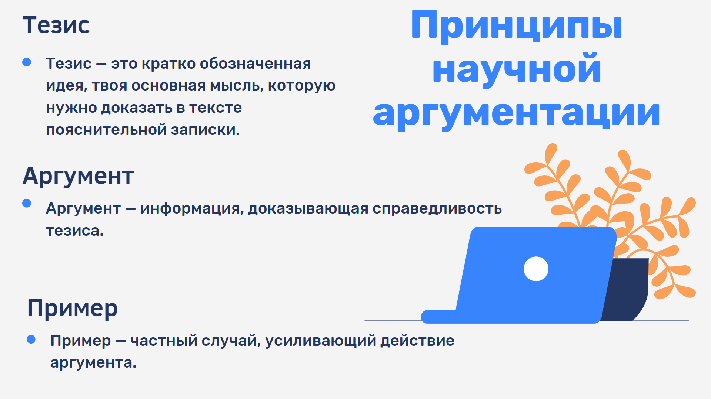
Notes:
Несоблюдение классической формулы научной аргументации неизбежно приведёт к таким придиркам:
«А с чего вы это взяли?»
«А зачем вы про это пишете?»
«Кому это очевидно? Мне совсем не очевидно»
«Всё переделать»
«К чему про это тут?»
Использование формулы убеждения вместе с уже разобранными ранее правилами написания качественного текста гарантирует практически полное отсутствие придирок преподавателя.
Формула убеждения работает не только в научных текстах. По этому принципу строятся самые удачные «продающие» тексты и качественные резюме.

Slide 12

Notes:
Мы описали основные ошибки и принципы создания научного текста. Теперь поговорим о более глубоких вещах.
Научный стиль — это не про нагромождение сложных фраз, а определённая схема повествования. Задача текста проектной работы — убедить читателя (в том числе научного руководителя) в том, что ты прав. Для этого нужно применять классическую формулу убеждения, придуманную ещё древнегреческими философами. Рассмотрим пример использования формулы:
Тезис: «На сегодняшний день экономика Российской Федерации находится в состоянии кризиса». Тезис — это кратко обозначенная идея, твоя основная мысль, которую нужно доказать в тексте пояснительной записки.
Аргумент: «Согласно официальным данным, размещённым в отчете Минэкономразвития РФ за 2018 год, наблюдается снижение реальных доходов населения на 20% по сравнению с 2017 годом, что оказывает негативное влияние на все сферы предпринимательской деятельности». Аргумент — информация, доказывающая справедливость тезиса.
Пример: «Так, крупнейшими продуктовыми ритейлерами (X5 Retail Group, Магнит, Ашан) было зафиксировано значительное снижение объёмов продаж ...».
Если ты выкидываешь из схемы тезис — становится непонятно, к чему ты всё это написал. Сразу переходить к примеру тоже нельзя. Наличие сильного аргумента убеждает читателя в том, что приведённый пример — не частный случай и не случайность, а следствие глобальной проблемы. Пример — частный случай, усиливающий действие аргумента.

Slide 13
«В России слабо развита сфера малого и среднего предпринимательства, по сравнению с ситуацией в странах Евросоюза»
Перед тобой тезис. Попробуй подобрать аргумент.
Общая занятость в экономике России в марте 2018 года, по оценкам Росстата, составила 72,3 млн человек, из которых почти 16 млн — в секторе МСП (22%).
По данным Евростата, Росстата и ФНС РФ, доля МСП в структуре занятости населения составляет 22%, тогда как среднеевропейский показатель достигает значения в 67%.

Slide 14
«В России слабо развита сфера малого и среднего предпринимательства, по сравнению с ситуацией в странах Евросоюза»
Перед тобой тезис. Попробуй подобрать аргумент.
Общая занятость в экономике России в марте 2018 года, по оценкам Росстата, составила 72,3 млн человек, из которых почти 16 млн — в секторе МСП (22%).
По данным Евростата, Росстата и ФНС РФ, доля МСП в структуре занятости населения составляет 22%, тогда как среднеевропейский показатель достигает значения в 67%.
Notes:
Это — хороший аргумент. Тут голословный тезис подкрепляется цифрами, а положение России можно сравнить с ситуацией в других странах. Сразу становится понятно, что к чему.

Slide 15
«Проблема сохранения здоровья студентов становится все более актуальной в современных условиях социально-экономического развития России»
Ещё один тезис. Какой аргумент лучше?
По данным Министерства здравоохранения, в настоящий момент абсолютно здоровыми можно назвать только 10 процентов выпускников школ.
Заболеваемость среди учащейся молодежи за последние 15-20 лет (по данным медицинских осмотров) возросла на 10%, количество здоровых студентов уменьшилось, а студентов, имеющих 2-5 заболеваний, наоборот, увеличилось.

Slide 16
«Проблема сохранения здоровья студентов становится все более актуальной в современных условиях социально-экономического развития России»
Ещё один тезис. Какой аргумент лучше?
По данным Министерства здравоохранения, в настоящий момент абсолютно здоровыми можно назвать только 10 процентов выпускников школ.
Заболеваемость среди учащейся молодежи за последние 15-20 лет (по данным медицинских осмотров) возросла на 10%, количество здоровых студентов уменьшилось, а студентов, имеющих 2-5 заболеваний, наоборот, увеличилось.
Notes:
Отличный аргумент. Тут не просто хорошо проиллюстрирована сложившаяся ситуация, но и отражена динамика изменения ситуации.

Slide 17
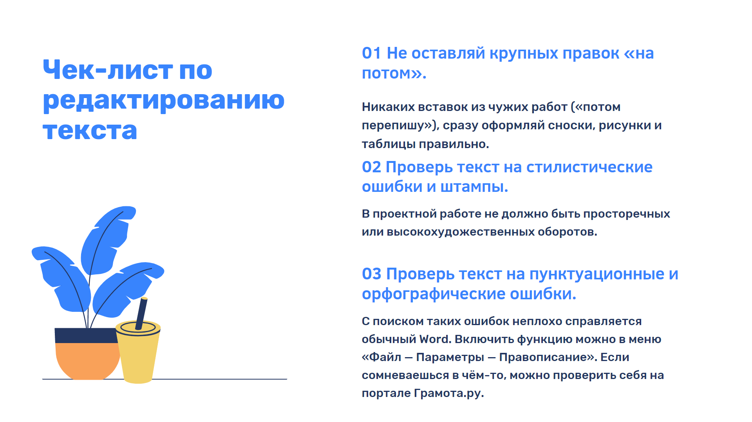
Notes:
Никто не любит редактировать текст — поэтому пояснительную записку нужно сразу писать как чистовик, не оставляя ничего «на потом». Потом исправлять косяки будет ещё неприятнее.
Редактирование текста — неотъемлемая часть работы над проектом. Отправить преподавателю файл, не проверив его самостоятельно — это путь к бесконечным правкам и придиркам. Возможно, тебе кажется, что главное — это смысл работы. Мол, будет смысл, и на мелкие недочёты никто не обратит внимания, ведь ты хорошо разобрался в теме. Но это так не работает.
Чтобы было проще редактировать текст проектной работы, лови наш чек-лист. С ним будет проще.
Не оставляй крупных правок «на потом». Никаких вставок из чужих работ («потом перепишу»), сразу оформляй сноски, рисунки и таблицы правильно.
Проверь текст на стилистические ошибки и штампы. В курсовой не должно быть просторечных или высокохудожественных оборотов.
Проверь текст на пунктуационные и орфографические ошибки. С поиском таких ошибок неплохо справляется обычный Word. Включить функцию можно в меню «Файл — Параметры — Правописание». Если сомневаешься в чём-то, можно проверить себя на портале Грамота.ру.

Slide 18
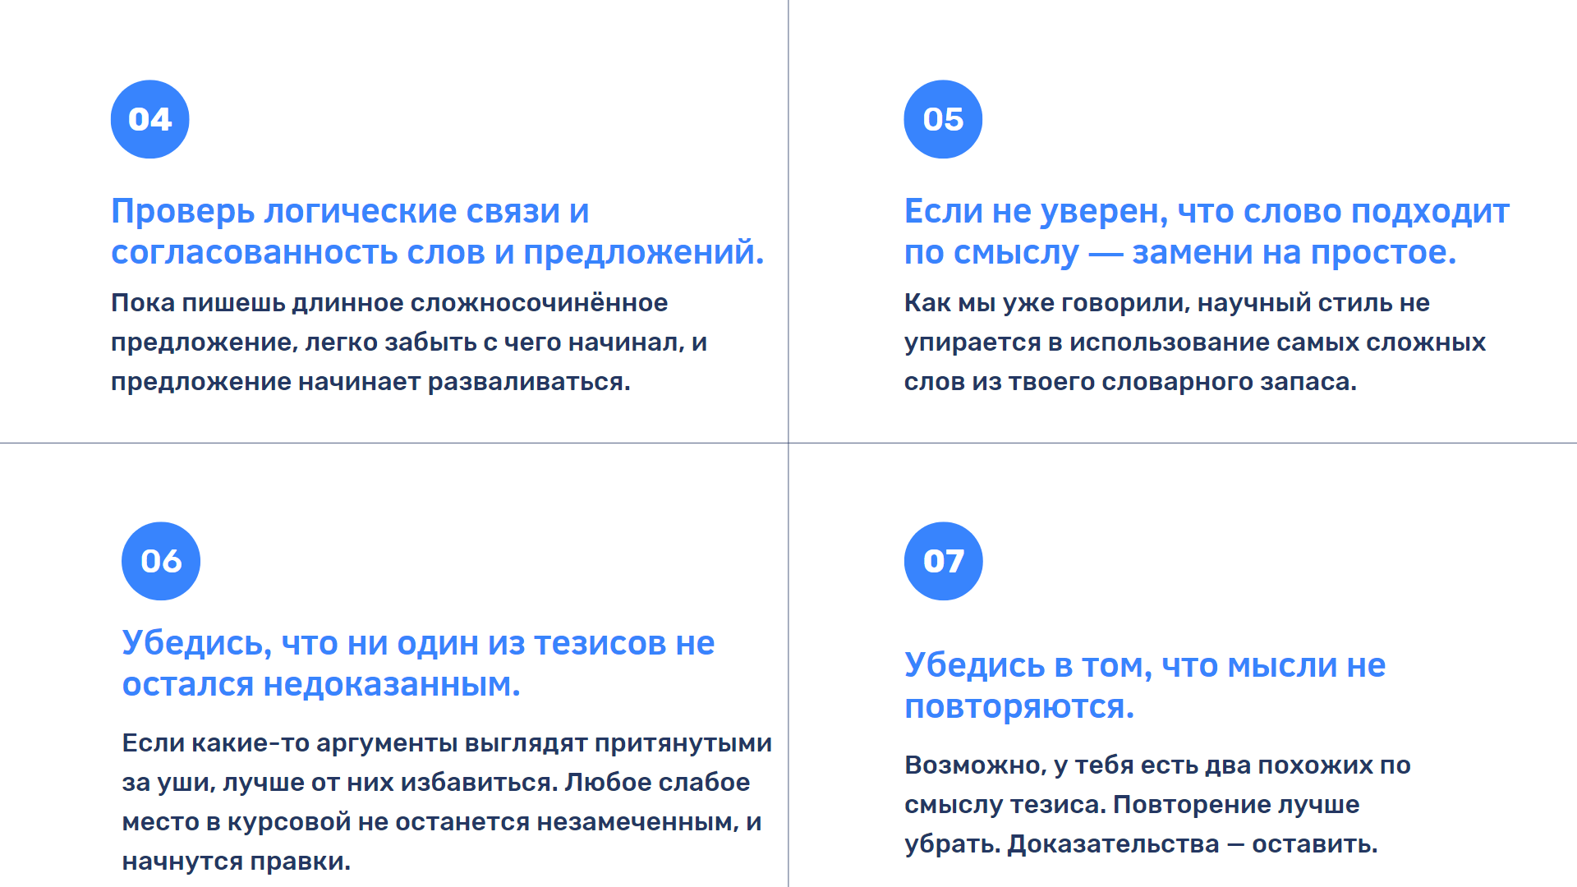
Notes:
Проверь логические связи и согласованность слов и предложений. Пока пишешь длинное сложносочинённое предложение, легко забыть с чего начинал, и предложение начинает разваливаться
Если не уверен, что слово подходит по смыслу — замени на простое. Как мы уже говорили, научный стиль не упирается в использование самых сложных слов из твоего словарного запаса.
Убедись, что ни один из тезисов не остался недоказанным. Если какие-то аргументы выглядят притянутыми за уши, лучше от них избавиться. Любое слабое место в курсовой не останется незамеченным, и начнутся правки.
Убедись в том, что мысли не повторяются. Возможно, у тебя есть два похожих по смыслу тезиса. Повторение лучше убрать. Доказательства — оставить.
Небольшой совет — вычитывать текст лучше в другом формате или с другого устройства. Так ошибки и неточности воспринимаются острее, чем когда ты читаешь текст в привычном рабочем пространстве текстового редактора.
Теперь ты понимаешь, что и как писать, но осталась главная проблема — проверка курсовой в антиплагиате. В следующем уроке расскажем, как перестать переживать об уникальности работы.

Slide 19

К приведенным ниже тезисам нужно подобрать аргумент и пример:
Научиться можно только тому, что любишь.
Ум - первое условие для счастья.
Школьная форма должна быть обязательной.
Детские организации – лучший путь воспитать личность.
Высшее образование необходимо для успешной жизни.

